Slide 1

资本运营
吴蕾, PhD
L.Wu@buaa.edu.cn

Slide 2
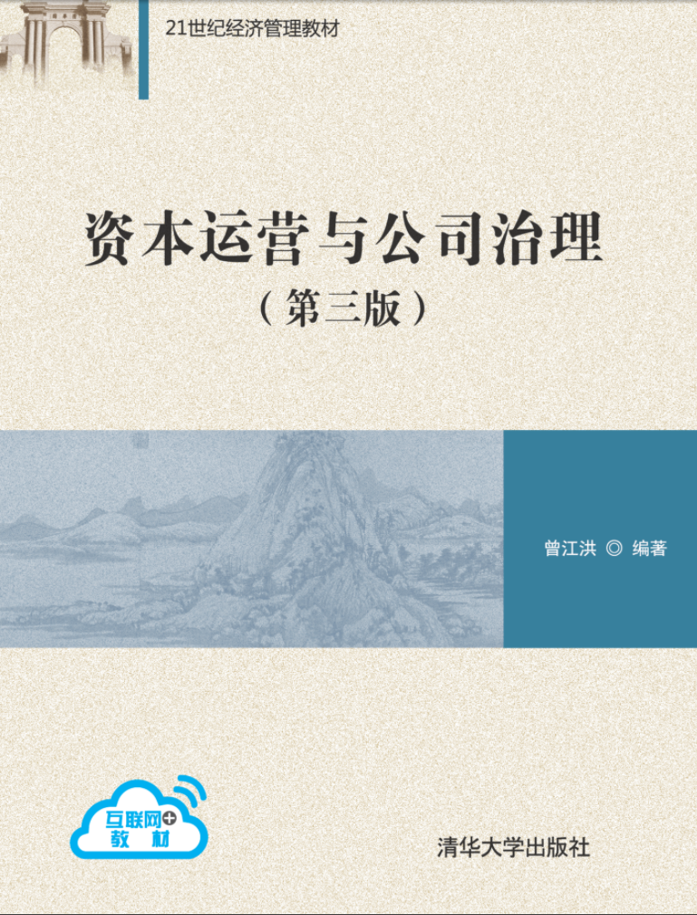
第一章 资本与资本市场 第二章 企业与资本运营 第三章 企业改制与重组 第四章 股票的发行与上市 第五章 企业并购 第六章 剥离与分立 第七章 风险投资概述 第八章 风险投资的运作 第九章 公司治理概论 第十章 内部治理结构 第十一章 外部治理机制 第十二章 经营者的激励与约束

Slide 3
公司金融
公司金融
融资
（资本运营）
治理
（公司治理）
投资
（投资学）

Slide 4
第一讲 资本运营
第二讲 私募股权融资
第三讲 并购重组
第四讲 投资银行业务
第五讲 上市融资
第六讲 IPO与路演
第七讲 股票市场1
第八讲 股票市场2
第九讲 债券市场1
第十讲 债券市场2
第十一讲 资本市场监管大突破
考核方式：
出勤 10%
三次课堂检测 30%
期末考试（闭卷） 60%
名词解释
判断题
简答题

Slide 5
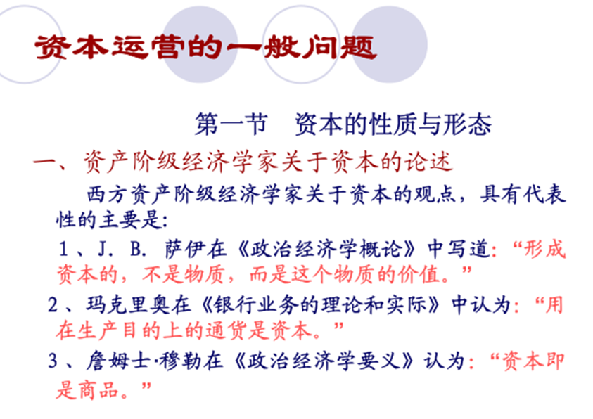

Slide 6
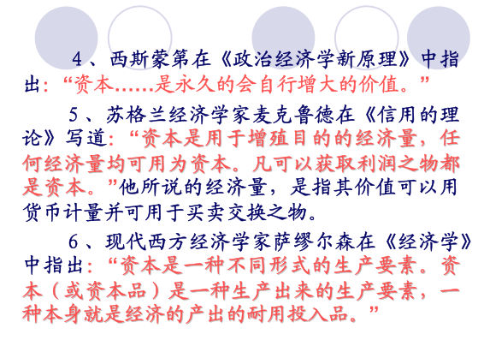

Slide 7
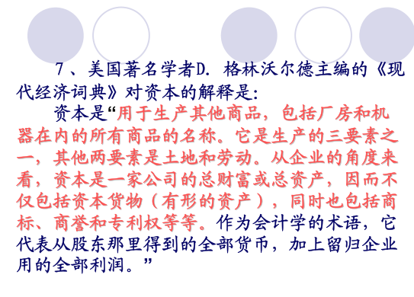

Slide 8
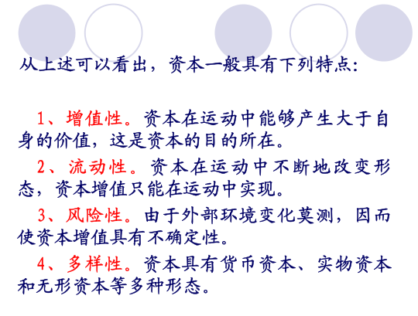

Slide 9
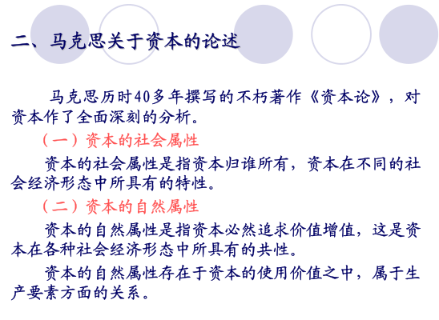

Slide 10
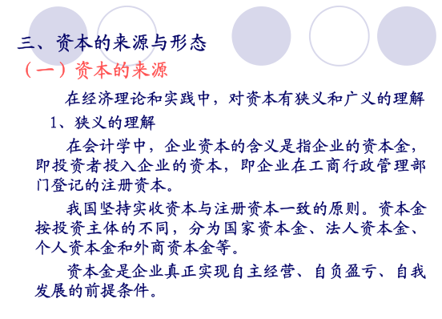

Slide 11
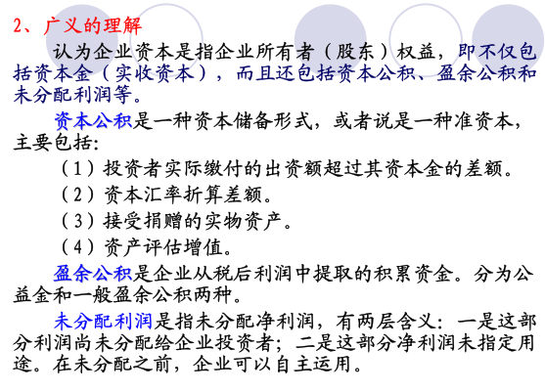

Slide 12
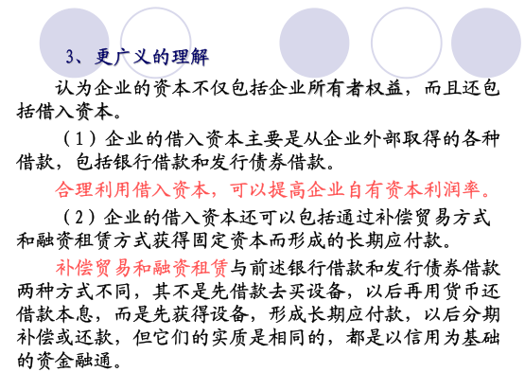

Slide 13
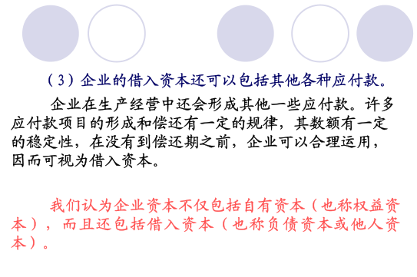

Slide 14

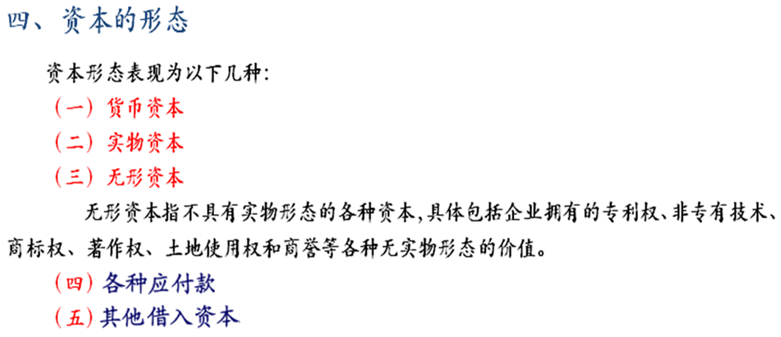

Slide 15
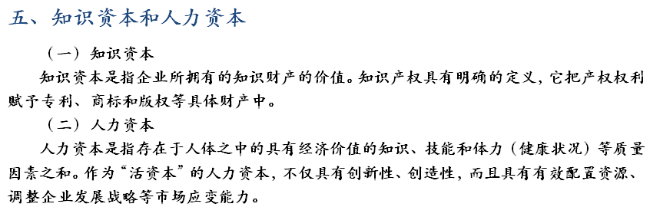

Slide 16
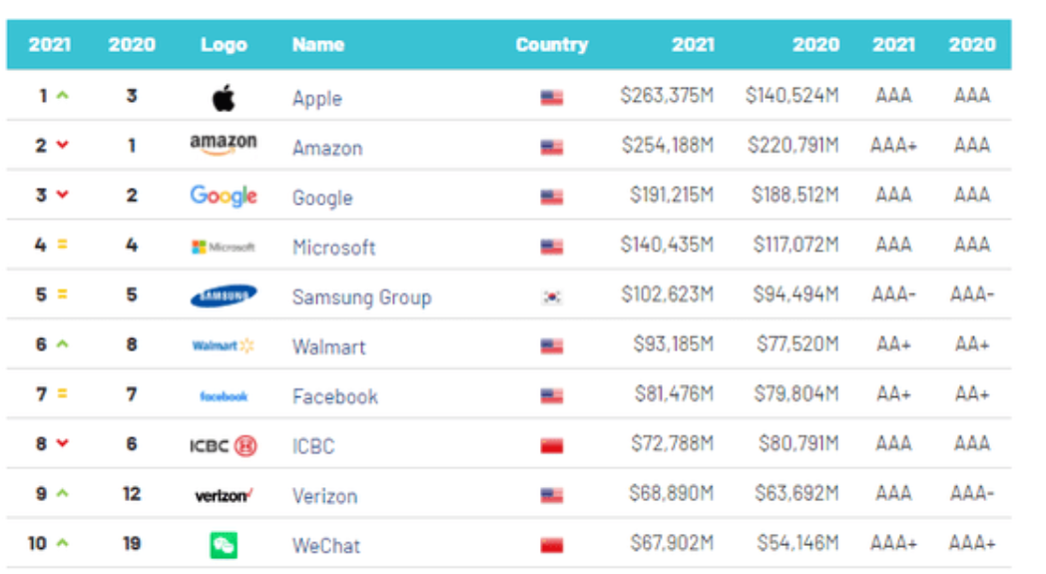
全球最具价值品牌

Slide 17
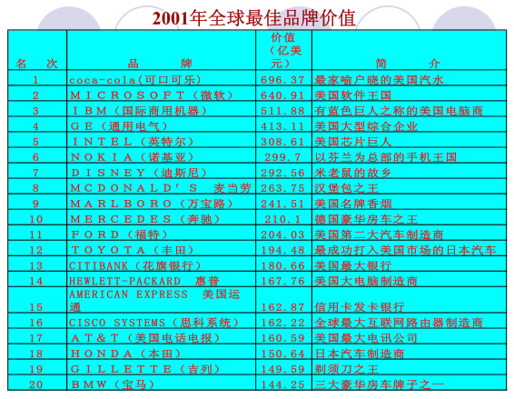

Slide 18
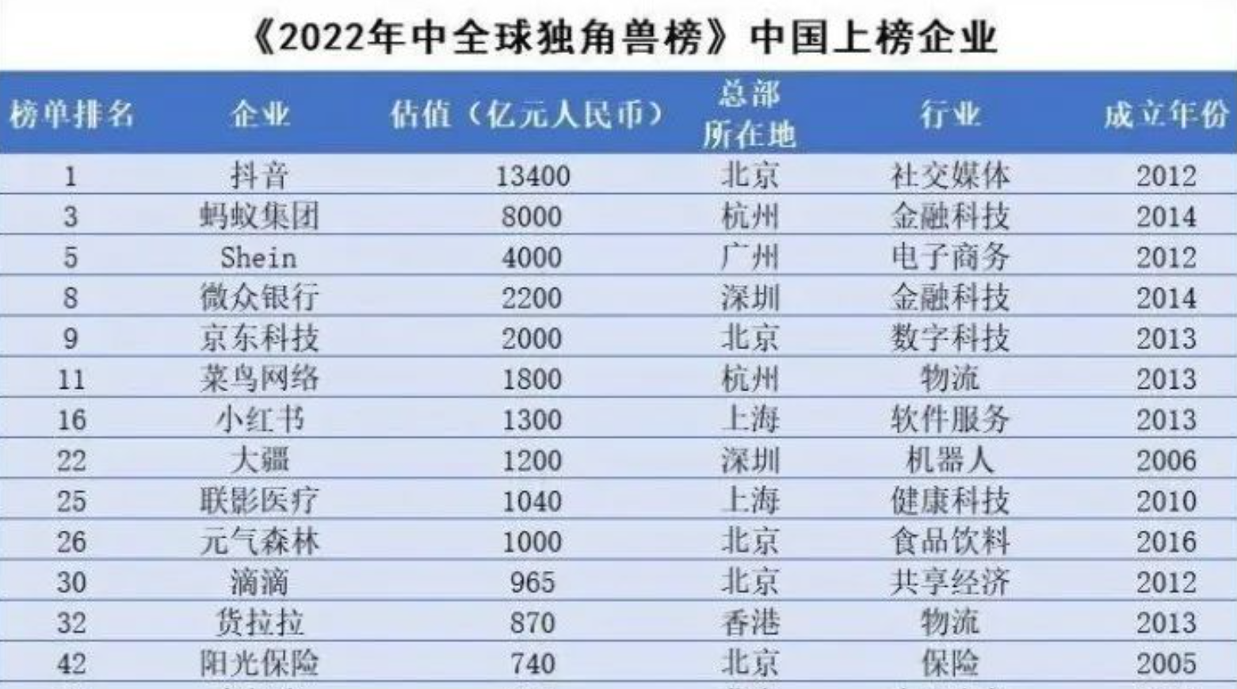
独角兽排名
独角兽公司，一般指成立不超过10年，估值要超过10亿美元，少部分估值超过100亿美元的企业。其不仅是优质和市场潜力无限的绩优股，而且商业模式很难被复制。

Slide 19
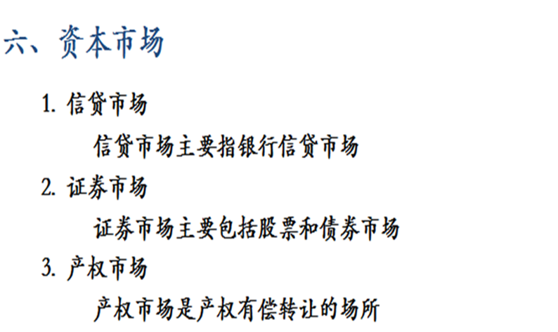

Slide 20
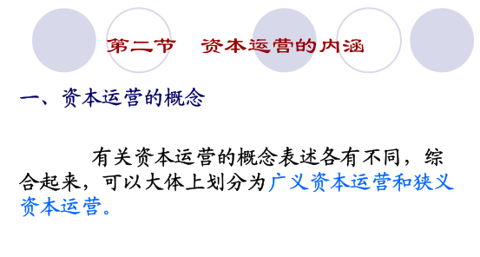

Slide 21
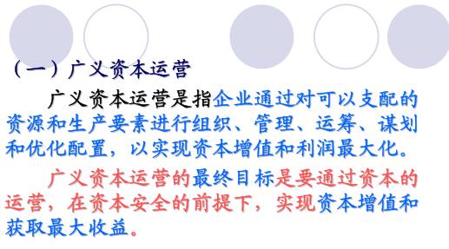

Slide 22
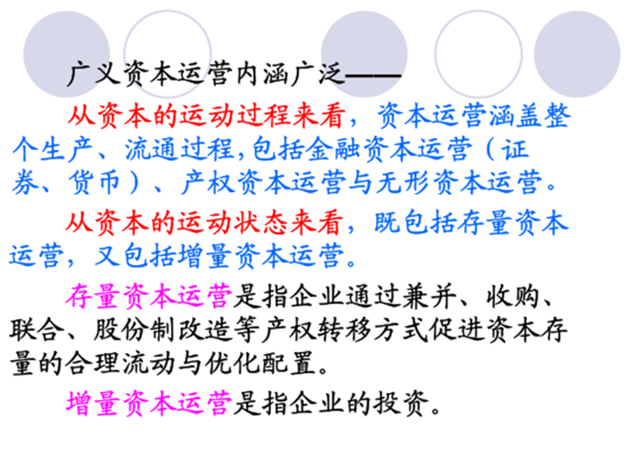

Slide 23
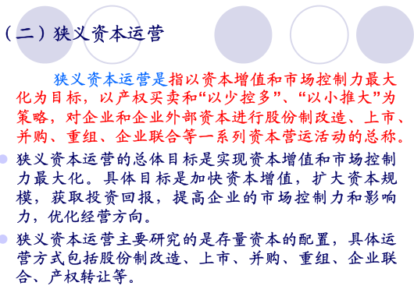

Slide 24
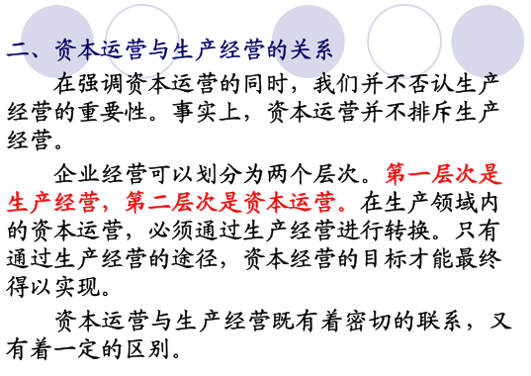

Slide 25
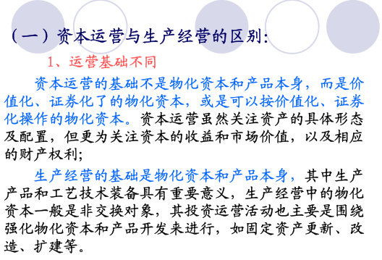

Slide 26
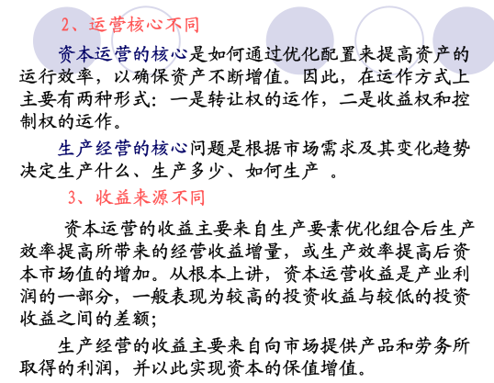

Slide 27
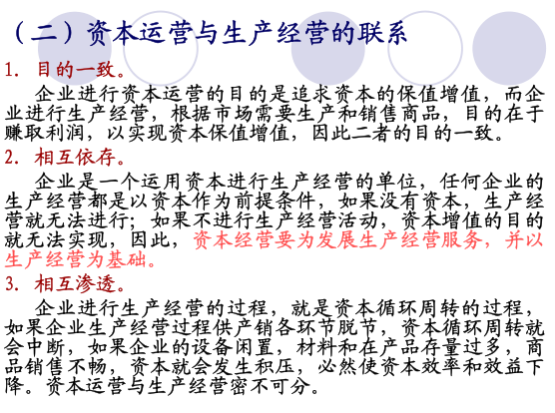

Slide 28
